Slide 1

Psycholog v řízení lidských zdrojů

Slide 2
Ukončení předmětu:
zápočet
podmínky: účast na obou dnech blokové výuky a splnění domácího úkolu (virtuální kurs)

Slide 3
Základní strategické otázky v HR
Jaké chceme mít lidi?
Jak zabezpečíme převod schopností ve výkonnost?
Zaměstnanci se ptají:
Co za to?
Notes:
3

Slide 4
Role HR dle D. Ulricha
Strategie
1. Strategické HR
2. Řízení transformace a změny
3. Řízení firemní infrastruktury
4. Řízení přínosu pracovníků
Procesy
Lidé
Operativa

Slide 5

Doporučená kniha
Dave Ulrich: Mistrovské řízení lidských zdrojů. (Grada, Originál: Human Resource Champions)

Slide 6
Role HR
1. Strategické HR
2. Řízení transformace a změny
3. Řízení firemní infrastruktury
4. Řízení přínosu pracovníků
Uskutečňování strategie
Strategický partner
Vytváření inovované organizace
Agent, iniciátor změny
Budování účinné infrastruktury
Administrativní expert
Zvyšování oddanosti a schopností
Bojovník za pracovníky

Slide 7
Role HR dle D. Ulricha
Transformační řízení
Definice hodnot
Tvorba kompetenčního modelu
Redesign systému
Dlouhodobý rozvoj týmů
Výběr
Vzdělávání a rozvoj
Odměňování
Plánování kariéry
Zaměstnanecké výhody
Leadership meeting
Tvorba společného domu
Knowledge management
Zpětná vazba
Koučování
Podpora business strategie
Diagnostika organizace
HR marketing
Role
Strategický partner
Agent, iniciátor změny
Administrativní expert
Bojovník za pracovníky

Slide 8
Přístup k řízení lidí
70. léta
80. -90. léta
současnost
Role personalisty
Administrátor
Funkční expert
Partner managementu
V centru pozornosti
Dokumentace
Procesy
Lidé
Hodnotí se
Pracovní činnost
Výkon
Výsledky / Kompetence
Cílem
Struktury a pravidla
Funkčnost systémů
Neustálý rozvoj
Styl práce
Reaktivní
Proaktivní
Interaktivní
Komunikace
Shora dolů
Shora dolů a zdola nahoru
Všemi směry
Role lin.manažera
„Policista“
„Soudce“
„Kouč“
Vlastník procesu
Personalista
Personalista/
Nadřízený
Nadřízený/ zaměstnanec/ tým

Slide 9
Personalista
Nejčastější pozice
Velmi široký záběr
Nutná kvalifikace: někdy i SŠ
Pracovní činnosti
  Vedení personální evidence.
  Příprava a uzavírání pracovněprávních smluv.
  Vyřizování individuálních personálních záležitostí.
  Zajišťování vzdělávání zaměstnanců včetně rekvalifikací.
  Vyřizování požadavků zaměstnanců z oblasti sociální politiky

Slide 10
Personalista
HR Administrator
HR officer
Personnel Assistant/Personální asistent
Personální specialista
Referent osobního oddělení/ útvaru/ personálních věcí
Referent péče o zaměstnance
Referent sociálních věcí
Referent výchovy a vzdělávání

Slide 11
Samostatný personalista
Širší zodpovědnost, koncepční práce
Nutná kvalifikace: VOŠ/ bak. stupeň
Pracovní činnosti
  Samostatné zajišťování odborných a specializovaných personálních a sociálních agend.
  Sledování a vyhodnocování vývoje ukazatelů z oblasti personalistiky a zaměstnanosti.
  Zpracovávání sociálních programů, vzdělávacích projektů, systémů hodnocení zaměstnanců apod.
  Zajišťování rekvalifikací a personálních řešení pro zaměstnance při organizačních změnách.

Slide 12
Samostatný personalista
HR Specialist
Odborný personalista
Odborný referent osobního oddělení
Odborný referent osobního útvaru
Personální specialista
Recruitment Specialist/Specialista náboru a výběru
Specialista vzdělávání/Training Specialist

Slide 13
Personalista specialista
Širší zodpovědnost, koncepční práce
Nutná kvalifikace: mgr. stupeň
Pracovní činnosti
  Usměrňování personální politiky s vazbou na vývoj a záměry v organizaci.
  Zpracovávání výhledů a koncepcí v oblasti lidských zdrojů.
  Tvorba hodnotících systémů a nástrojů k utváření podnikové kultury.

Slide 14
Personalista specialista
Director Human Resources
HR / Personální manažer
HR / Personální specialista
Odborný referent osobního oddělení
Odborný referent osobního útvaru
Personalista expert

Slide 15
Systém HR ve firmách – klasický příklad
Manažer
HR administrátor
Recruitment
Compensation and benefits
Development
Mzdová účetní

Slide 16
Systém HR business partneringu
Aadministrativa
Recruitment
Compensation and benefits
Development
Trenér
Manažer má k dispozici
HR business partnera
Psycholog
Apod.

Slide 17
Plusy a minusy business partneringu
Otázky
Jaké jsou výhody systému HR business partnerů?
Kde jsou hlavní rizika?
Pro jakou firmu byste systém doporučili?

Slide 18
HR? Hasiči nebo projektanti?
„Dnes to funguje tak, že HR pracovníci plní ve firmách role hasičů, kteří musí řešit problémy, které firma má.“
Jaroslav Macnar, Monster
Jaké je očekávání managementu od HR?

Slide 19
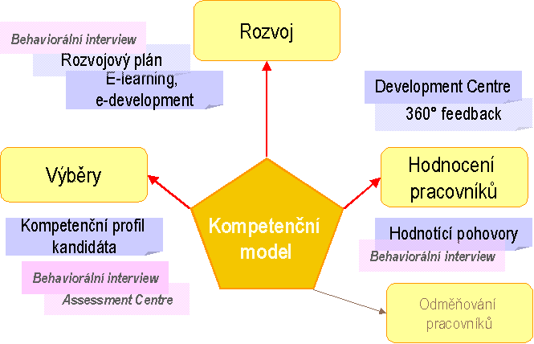
Příklad Expert: Kompetenční model jako bod zlomu
Příležitost formulovat hodnoty
Příležitost tvořit HR strategii
Příležitost změnit myšlení

Slide 20
Struktura projektu
Design KM
1.shůzka, sběr údajů, pohovor s managementem firmy.
2.schůzka, představení pracovního modelu a připomínky
KM v personálních činnostech
1.schůzka, návrhy systému hodnocení a vzdělávání
2.schůzka, definitivní podoba systému
3.schůzka, představení KM a tvorba pozorovatelného chování
Zavedení metod a systému
Výcvik v užití metod hodnocení
Pilotní projekt u jedné úrovně a vyhodnocení
Jednotlivé schůzky jsou milníky, v nichž interní zástupci potvrzující dosavadní výsledky. V mezidobí probíhá práce v externí firmě, která průběžně komunikuje.

Slide 21
Jak by měl pracovat dobrý HR manažer/specialista
V těsném kontaktu s top managementem
Součástí je studium dokumentů, rozhovory s lidmi napříč firmou
Výstupem je práce přesně přizpůsobená podmínkám firmy
Soulad se strategií společnosti

Slide 22
Na co narážíme
Neznalost HR pojmů mezi manažery
Odstup vůči HR – jakou má HR pozici u top managementu?
Naprosto rozdílné představy jednotlivých částí firmy

Slide 23
Co se podařilo
Přesvědčení manažerů o nezbytnosti HR
Systematická a nikoli jen formalizovaná „HR činnost manažerů“
Posun v myšlení lidí

Slide 24
Příklad Charita: od analýzy ke změně
Dotazníkové šetření
Elektronická forma s kvantitativním a kvalitativním hodnocení
Individuální interview
Na dotazníkové šetření navazující, ale pro menší okruh lidí
Závěry a doporučení, leadership meeting
Formulace závěrečné zprávy
Návrhy dalšího posupu
Interpretace
Přidružená analýza motivačního klimatu
Příležitost zapojit zaměstnance
Příležitost sjednocovat procesy
Příležitost změnit myšlení

Slide 25
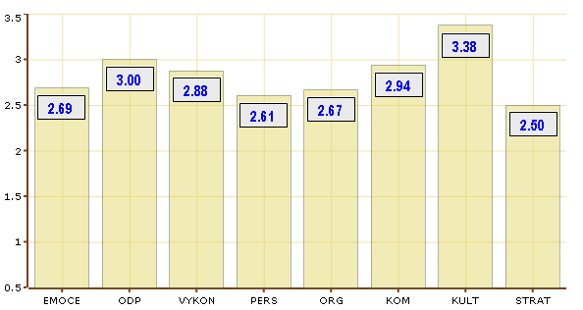
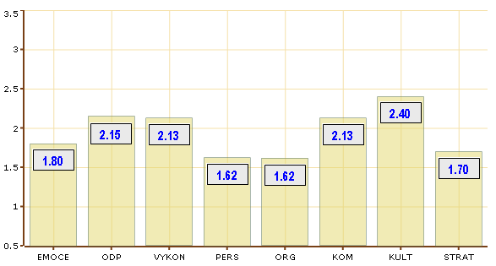
Hodnocení jednotlivých oblastí
Oblastní ředitelé
Nejvíce rozvinuté oblasti:
Kultura organizace
Individuální odpovědnost
Orientace na výkon
Nejméně rozvinuté oblasti:
Personální práce
Organizační chování
Strategie
Sekretariát

Slide 26
Závěry analýzy – výchozí bod další práce
Seběvědomější oblastní ředitelé a sebekritičtější pracovníci sekretariátu
je zdravější rozložení pro decentralizované působení (velká samostatnost
OCH)
Je třeba udržet či posilovat kulturu odpovědnosti, výkonu a sdílených
hodnot. Je na čem stavět
Je třeba se zaměřit na personální práci, organizační chování a zažití
strategie na všech úrovních (oproti vnímání nekoncepčnosti atd.)
Analýza motivace
Práce MRKS
Výstupy

Slide 27
Co se dělo dál?
Činnost manažerů kvality rozvoje služeb
Věnujeme se kvalitě řízení a podpůrných procesů, nikoli kvalitě péče
1. Analýza motivačního klimatu
2. Identifikace slabých míst
3. Postavení MRKS
4. Trénink procesní řízení
5. Řešení jednotlivých oblastí

Slide 28
Kterými procesy jsme se zabývali
Základní procesy (procesy orientované na zákazníka)
Řídící procesy
Podpůrné procesy
Analýza trhu
Informování
Rozhodování
Ovlivňování
Kontrola
Návrh produktu a procesu.
Ověřování/validace produktu a procesu.
Výroba produktu/ Poskytování služby.
Dodávka.
Platba.
Garance/servis.
Zpětná vazba od zákazníka.
Údržba
Administrativa
Opatření k nápravě a preventivní opatření
Řízení neshodného produktu
Měření spokojenosti zákazníků
Neustálé zlepšování
Interní audit
Nabídka/tendr
Objednávka/smlouva.
Uchovávání záznamů
Řízení dokumentů a údajů
Plánování
Personální procesy
Financování
Postavení MRKS
Analýza motivace
Práce MRKS
Výstupy

Slide 29
Co se podařilo
Ozřejmeno postavení Manažerů rozvoje kvality služeb
Vedení DCHB má pravidelnou zpětnou vazbu
Stanoven provázaný harmonogram aktualizace strategických plánů na všech úrovních
Nově nadefinovaná směrnice o informačních tocích
Nové pojetí kontroly v Charitě (kontrola jako nástroj prevence)
Analýza motivace
Práce MRKS
Výstupy

Slide 30

Největší riziko
Hrozba přetížení zaměstnanců
  Přetížení příliš sofistikovanými procesy a kanonádou nových směrnic…
  vs.
  Na druhé straně stres z nejasných očekávání a neprofesionality

Slide 31

Největší příležitost
Zapojení zaměstnanců do rozhodování
  Zabránění implementace nevhodných řešení odjinud
  Vytváření skutečně efektivních a jednoduchých řešení

Slide 32
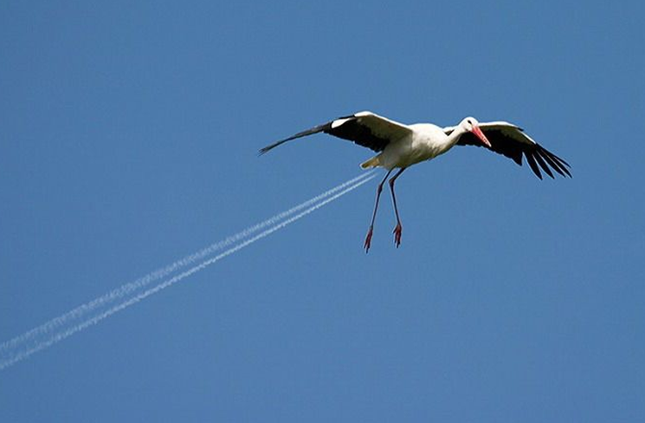
Zapojení zaměstnanci…
… jsou motorem pro každou firmu

Slide 33
Jak posunout organizaci směrem k rozvoji lidí (role agenta změny)
Cíl
Koho potřebuji získat
Jak bych na to šel
Jaká rizika potřebuji ošetřit
Jaké postupy / metody z oblasti HR bych použil a proč?
Př.: Fakulta / Česká pošta / Výrobní firma / ZŠ

Slide 34
Jak se ptát, když druzí nekooperují:
Může?
Zná?
Umí?
Chce?

Slide 35
Práce ve skupinách
Jak ještě můžeme posilovat roli HR jako iniciátora změny?
Jaké jsou další překážky této role HR?

Slide 36
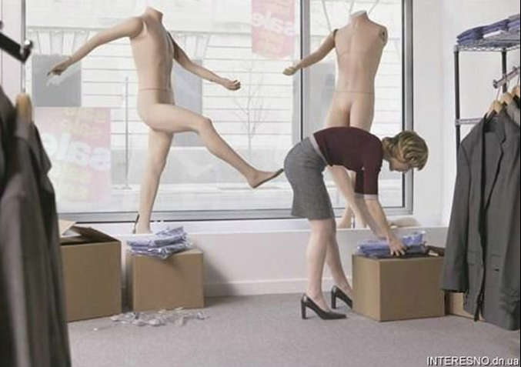
Hledejte si práci sami…
Mgr. Ladislav Koubek
l.koubek@gmail.com
777 668 473
…než Vás okolnosti dokopou.

